Slide 1
Роль Ресурсногоучебно-методическогоцентра Северо-Западного федеральногоокруга ЧГУ в создании специальных условий реализации образовательного процесса для лиц с ОВЗ и инвалидностью в ВУЗе
ФГБОУ ВПО «Череповецкий государственный университет»
Ресурсный учебно-методический центр
Северо-Западного Федерального округа
по обучению инвалидов
и лиц с ограниченными возможностями здоровья
в Череповецком государственном университете
Денисова Ольга Александровна, директор РУМЦ СЗФО, д. п. наук, профессор
тел. +7 921 732 09 11 e-mail: denisova@inbox.ru
Леханова Ольга Леонидовна, зам. директора РУМЦ СЗФО, к.п.н., доцент,
тел. +7 921 135 38 97 e-mail: lehanovao@mail.ru
РУМЦ СЗФО ЧГУ: тел.+7-8202-518-123 e-mail: rumts_czfo_chgu@mail.ru
CALL-центр: 8-800-550-19-35
Notes:
1

Slide 3
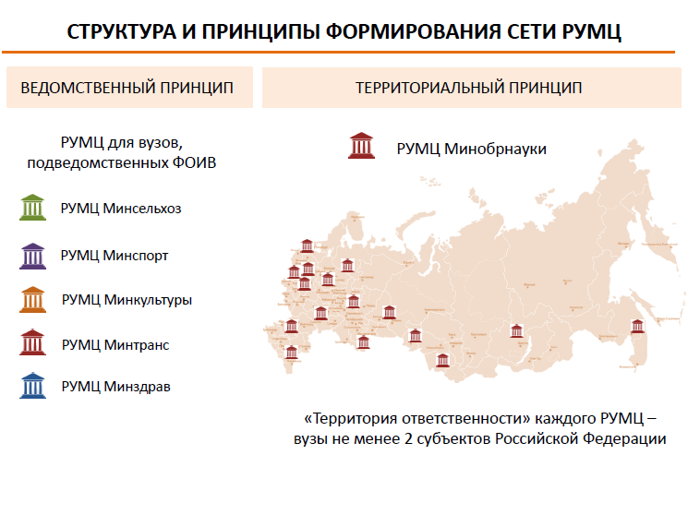
Доля инвалидов, получающих профобразование от общей численности инвалидов в возрасте от 18 до 30 лет
Доля получающих профобразование от общей численности молодежи в возрасте от 18 до 30 лет
8 %
30 %

Slide 4
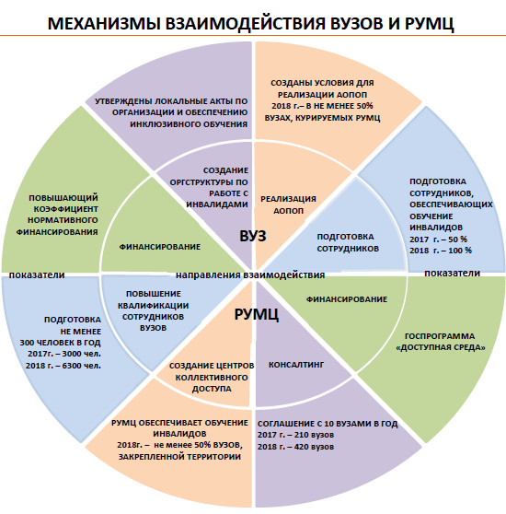
ВАЖНО:
100% подготовка сотрудников по вопросам обучения инвалидов;
Соглашение с РУМЦ ( не менее 10 вузов закреплённой территории ежегодно);
Наличие в вузах локальных актов, регламентирующих вопросы профориентации, образования, трудоустройства и постидпломного сопровождения;
Наличие специальных условий для АОПОП ;
-Доступная информация на сайте ОО ВО и заполнение форм на «Инклюзивное образование. Рф»

Slide 5
Исполнение:
- Плана мероприятий по реализации в субъектах Российской Федерации программ сопровождения инвалидов молодого возраста при получении ими профессионального образования и содействия в последующем трудоустройстве на 2016 - 2020 годы (Распоряжение Правительства РФ от 16.07.2016 г. № 1507-р);
- Межведомственного комплексного плана мероприятий по обеспечению доступности профессионального образования для инвалидов и лиц с ограниченными возможностями здоровья на 2016-18 гг. (от 23.07.2016 г. № 3467п-П8)
Приказа Минобрнауки РФ по созданию и функционированию сети Ресурсного учебно-методических центров (Приказ Минобрнауки РФ от 20.10.2017 г. № 1021);
- Приказа о проведении мониторинга эффективности образовательных организаций высшего образования (Приказ Минобрнауки РФ от 13.03.2017 г. № 222);
- Приказа о внесении изменений в показатели деятельности образовательной организации, подлежащей самообследованию (Приказ Минобрнауки РФ от 15.02.2017 г. № 136);
- Плана мероприятий Минобрнауки РФ по повышению показателей доступности значений показателей доступности для инвалидов объектов и предоставляемых на них услуг в сфере образования (Приказ Минобрнауки РФ от 02.12.2015 № 1399);
- Порядка обеспечения условий доступности для инвалидов объектов и предоставляемых услуг в сфере образования, а также оказания им при этом необходимой помощи (Приказ Минобрнауки РФ от 09.11.2015 № 1309);
- Порядка приема на обучение по образовательным программам высшего образования - программам бакалавриата, программам специалитета, программам магистратуры (Приказ Минобрнауки РФ от 14.10.2015 № 1147)

Slide 6
Направления деятельности РУМЦ СЗФО ЧГУ
консалтинг
консалтинговое сопровождение ОО ВО на закреплённой территории
поддержка
организационно-методическое поддержка процесса сопровождения профориентации, обучения и трудоустройства в ОО ВО на закреплённой территории
мониторинг
мониторинг высшего инклюзивного образования в ОО ВО на закреплённой территории
повышение квалификации
повышение квалификации сотрудников ОО ВО на закрепленной территории
сопровождение
методическое сопровождение профориентации, обучения и трудоустройства в ОО ВО на закреплённой территории.

Slide 7
НАПРАВЛЕНИЯ ДЕЯТЕЛЬНОСТИ вузов в сфере ИВО
нормативное регулирование обеспечения доступности высшего образования для инвалидов
организация профессиональной ориентации инвалидов
организация обучения и сопровождения лиц с инвалидностью
содействие трудоустройству инвалидов – выпускников образовательных организаций высшего образования
вхождение в систему РУМЦ и участие в системной деятельности образовательных организаций высшего образования по реализации и развитию инклюзивного образования
повышение информированности инвалидов о возможностях получения высшего образования
СОДЕЙСТВИЕ ТРУДОУСТРОЙСТВУ ВЫПУСКНИКОВ С ИНВАЛИДНОСТЬЮ
Формирование банков данных вакансий
Формирование индивидуальных планов трудоустройства
Встречи с работодателями
Организация практик на специальные рабочие места
Содействие в трудоустройстве на квотируемые рабочие места
Notes:
Основными задачами, поставленными перед системой высшего образования являются:
нормативное регулирование обеспечения доступности высшего образования для инвалидов
организация профессиональной ориентации инвалидов
организация обучения и сопровождения лиц с инвалидностью
содействие трудоустройству инвалидов - выпускников образовательных организаций высшего образования
создание системы сопровождения деятельности образовательных организаций высшего образования по реализации и развитию инклюзивного образования
повышение информированности инвалидов о возможностях получения высшего образования
В рамках нормативного регулирования:
Внесены изменения во ФГОС ВО
Внесены специальные разделы в Порядок организации и осуществления образовательной деятельности по образовательным программам высшего образования,
Порядок приема на обучение и Порядок проведения государственной итоговой аттестации
Разработан Порядок обеспечения условий доступности для инвалидов объектов и предоставляемых услуг в сфере образования и оказания необходимой помощи инвалидами, внесены изменения в Правила размещения и обновления информации на официальном сайте вузов об условиях обучения инвалидов
Также, введен повышающий коэффициент к базовому нормативу финансирования для обучения инвалидов
В целях контроля деятельность вузов в показатели мониторинга эффективности деятельности вузов и Показатели самообследования
включены показатели по созданию условий для получения высшего образования лицами с инвалидностью

Slide 8
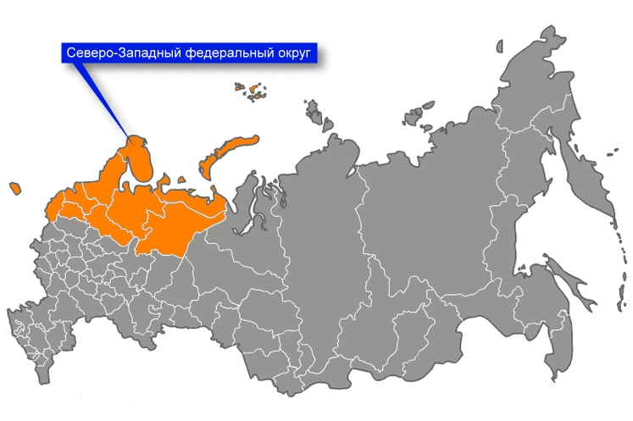
Руководитель организации-исполнителя:
ректор Дмитрий Владимирович Афанасьев
Руководитель проекта:
директор РУМЦ СЗФО ЧГУ, д.п.н., профессор Ольга Александровна Денисова

Slide 9
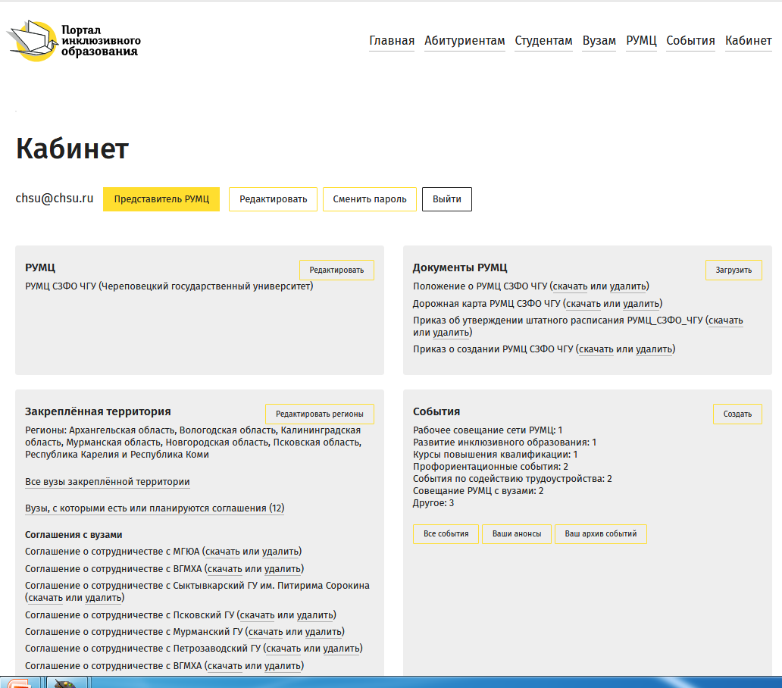
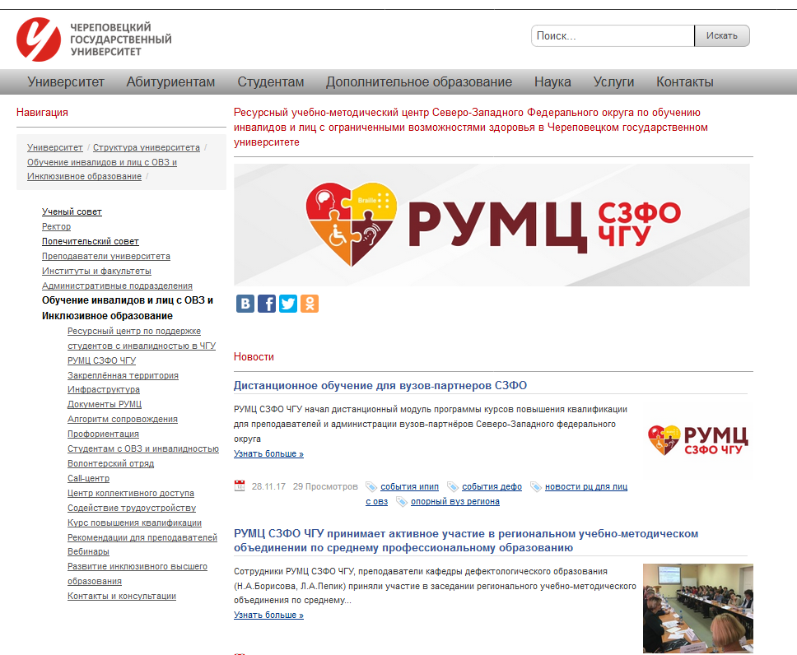
информационная открытость проекта РУМЦ СЗФО ЧГУ
Сайт информационной поддержки инклюзивного высшего образования (http://ivo.mininuniver.ru/)
Сайт ЧГУ
https://www.chsu.ru/fakultety/ffkis/rc
выгоды вузам -партнёрам

Slide 10
Результаты деятельности Ресурсного учебно-методического центра Северо-Западного федерального округа по обучению инвалидов и лиц с ограниченными возможностями здоровья в ЧГУ в 2017
Целевая группа 1600 инвалидов - старшеклассников
Цели РУМЦ | Содействие оптимизации деятельности вузов на территории СЗФО по обеспечению доступности и качества высшего образования для инвалидов Организационное, учебно-методическое, консалтинговое и мониторинговое сопровождение профориентации, обучения и трудоустройства инвалидов и лиц с ограниченными возможностями на базе образовательных организаций высшего образования на территории СЗФО
Руководитель организации-исполнителя: ректор Дмитрий Владимирович Афанасьев
Руководитель проекта: директор РУМЦ СЗФО ЧГУ, д.п.н., профессор Ольга Александровна Денисова

Slide 11
Главный организационный результат –
объединенная вокруг РУМЦ сеть вузов-партнеров
Кадры: 34 преподавателя и сотрудника
Мурманский государственный технический университет
Мурманский арктический государственный университет
РУМЦ
9
11 вузов
СЗФО
373 студента с инвалидностью
21
Сеть:
Сыктывкарский государственный университет им.П.Сорокина
Ухтинский государственный технический университет
35
24
Структура: 4 функциональных подразделения
Петрозаводский государственный университет
Вологодская государственная молочнохозяйственная академия имени
В.В. Верещагина
37
Call-центр
Новгородский государственный университет им. Ярослава Мудрого
5
Центр коллективного использования специальных технических средств обучения
Специальный коллективный центр доступа к библиотечным ресурсам
Вологодский государственный университет
31
Псковский государственный университет
28
Лаборатория функциональной диагностики и реабилитации
14
Северный (Арктический) федеральный университет имени М. В. Ломоносова
Балтийский федеральный университет им. И. Канта
Ресурсы:
более 30 наименований
специального оборудования
54
68

Slide 12
Выполнение целевых показателей
деятельности РУМЦ СЗФО (ЧГУ)
на 2017 г.

Slide 13
Основные эффекты деятельности
РУМЦ СЗФО (ЧГУ) в 2017 году (1)
Задачи | Количественные показатели | Эффекты для регионов
Проведение мониторинговых мероприятий по вопросам профориентации, обучения и трудоустройства инвалидов с учётом специфики СЗФО | Проведено 4 вида мониторинга (более 100 опрошенных экспертов, 12 вузов СЗФО) | Получена точная информация для принятия управленческих решений и разработки вузовских программ развития ИВО и трудоустройства, в том числе, выявлено 860 вакансий для инвалидов
Повышение квалификации сотрудников вузов территории СЗФО | 246 слушателей из 11 вузов-партнёров по программе ДПО- КПК (17,2% от всех сотрудников вузов) | В 11 вузах-партнерах созданы центры ответственности и центры компетенций по ИВО, в соответствии со спецификой вуза и ситуации в регионе
Разработка адаптированных учебно-методических материалов с учётом направлений подготовки в вузах СЗФО | Создано и опубликовано 16 наименований учебно-методических продуктов для обеспечения ИВО (УМК, учебные пособия, описания технологий, методические разработки | Образовательный процесс в вузах-партнерах обеспечен учебно-методической базой в электронном и традиционном формате и модельной системой психолого-педагогического сопровождения по 4 нозологическим группам

Slide 14
Основные эффекты деятельности
РУМЦ СЗФО (ЧГУ) в 2017 году (2)
Задачи | Количественные показатели | Эффекты для регионов
Оказание консалтинговой помощи ОО ВО СЗФО по вопросам профориентации, обучения и трудоустройства инвалидов | Более 500 участников вебинаров, семинаров , совещаний с вузами-партнёрами 8 мероприятий регионального уровня на территории СЗФО Более 130 дистанционных консультаций для родителей абитуриентов-инвалидов. | По результатам более 50 % участников-инвалидов планируют поступление в вузы СЗФО, ориентируясь на Атлас профессий и рынок квотируемых рабочих мест
Содействие адекватному профессиональному выбору и трудоустройству инвалидов и лиц с ОВЗ на территории СЗФО | Более 1500 участников мероприятий РУМЦ по профориентации Около 20 компаний и работодателей, Центры содействия трудоустройству СЗФО | Апробирована эффективная модель интерактивного взаимодействия работодателей, молодых инвалидов и вузов, центров занятости населения
Пропаганда идей и ценностей ИВО через различные форматы деятельности с учётом специфики СЗФО | 15 региональных СМИ привлечено к освещению публичных мероприятий РУМЦ | Позитивные публикации содействовали повышению информированности населения и формированию инклюзивной культуры в регионах

Slide 15
Содержательные выгоды вузам -партнёрам :
Повысить мониторинговые показатели вуза
Обеспечить прохождение аттестации ректора
Подготовить вуз к прохождению аккредитации
Представить опыт вуза в профессиональном сообществе
Поддержать куратора ИВО в вузе
Представить лучшие разработки (пособия , УМК, УММ, технологии, программы, проекты и др.) на федеральном портале МОН РФ
Представлять лучшие практики вуза –партнёра в сети РУМЦ
Получить доступ к методическим разработкам сети РУМЦ
Участвовать в формировании запроса к сети РУМЦ, МОН и Рособрнадзору
Получать консультации по вопросам сопровождения ИВО
Бесплатно повысить квалификацию своих сотрудников
Присутствовать за счёт средств РУМЦ на площадке ЧГУ
Проводить стажировки ППС на базе РУМЦ СЗФО ЧГУ
Масштабировать мероприятия по ИВО , по профориентации и трудоустройству на СЗФО
Получать поддержку (методическую, консалтинговую, экспертную) от РУМЦ СЗФО ЧГУ
Проводить масштабные мероприятия инвалидов в СЗФО
Использовать ресурсы вузов сети для повышения доступности и качества ИВО
Обеспечивать академическую и трудовую мобильность инвалидов
Реализовывать сетевые формы обучения инвалидов и лиц с ОВЗ

Slide 16
Формальные выгоды вузам -партнёрам
Предложения РУМЦ СЗО ЧГУ | Мониторинговые показатели вуза-партнёра | Нормативный регламент
Обученных преподавателей вуза-партнёра на курсах повышения квалификации по теме "Инклюзивное высшее образование" (с выдачей удостоверения установленного образца на 76 часов) | Обеспеченность процесса обучения лиц с ОВЗ и инвалидностью в вузе кадрами | План мероприятий Минобрнауки РФ по повышению показателей доступности значений показателей доступности для инвалидов объектов и предоставляемых на них услуг в сфере образования (Приказ Минобрнауки РФ от 02.12.2015 № 1399) и др.
Консультирование вузов-партнёров по вопросам разработки АОП и учебно-методического , психолого-педагогического сопровождения процесса образования инвалидов в вузе | Обеспеченность деятельности вузов по обучению студентов с ОВЗ и инвалидностью нормативно-правовой документацией | Порядок обеспечения условий доступности для инвалидов объектов и предоставляемых услуг в сфере образования, а также оказания им при этом необходимой помощи (Приказ Минобрнауки РФ от 09.11.2015 № 1309) Приказ Федеральной службы по надзору в сфере образования и науки от 12.03.2015 № 279 и др.

Slide 17
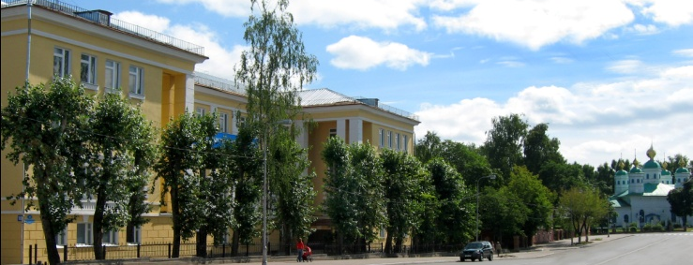
Спасибо за внимание!
Контактный телефон: 8-8202-518-123
8-800-550-19-35
rumts_czfo_chgu@mail.ru
Денисова Ольга Александровна: 8-921-732-09-11
denisova@inbox.ru
Леханова Ольга Леонидовна: 8-921-135-38-97
lehanovao@mail.ru
Добро пожаловать в РУМЦ СЗФО ЧГУ!
Notes:
17

